Slide 1
BÀI TẬP 3 Sử dụng ngôn ngữ Python triển khai bài toán Khai Thác Tập Phổ Biến Và Luật Kết Hợp với các thuật toán cơ bản
CS313.N22 – Khai Thác Dữ Liệu và Ứng Dụng
Nhóm 3
Hồ Thanh Tịnh
Lê Nguyễn Bảo Hân
Nguyễn Văn Đức Ngọc
Bùi Nguyễn Anh Trung
Nguyễn Trần Minh Anh
20520813
20520174
20521666
20520332
20520394

Slide 2
Nội dung
1.
Các thuật toán khai thác tập phổ biến
Apriori
AprioriTID
FP-Growth
EClaT
2.
Độ đo đánh giá

Slide 3
1. Các thuật toán khai thác tập phổ biến
1.1 Apriori
1.2 AprioriTID
1.3 FP-Growth
1.4 EClaT

Slide 4
1.1 Thuật toán Apriori
Giới thiệu bài toán
Được công bố bởi R. Agrawal và R. Srikant vào năm 1994 để tìm các tập phổ biến trong một bộ dữ liệu lớn
Sử dụng kiến thức đã có từ trước (prior) thường xuyên xuất hiện trong cơ sở dữ liệu

Slide 5
1.1 Thuật toán Apriori
Ứng dụng
Thương mại: Siêu thị sắp xếp các sản phẩm thường được mua cùng nhau vào một chỗ.
Truyền thông: Một trang web tin tức giới thiệu cho người dùng các bài viết liên quan đến nhau nhất.
Y tế: Phân tích dự đoán xác suất mắc 1 bệnh nào đó có khả năng mắc các bệnh khác.
Lâm nghiệp: Phân tích xác suất và cường độ cháy rừng với các dữ liệu thời tiết liên quan.

Slide 6
1.1 Thuật toán Apriori
Tiếp cận bài toán
Tìm kiếm tất cả các tập con của các mục xuất hiện trong tập dữ liệu
Đếm tần số xuất hiện của các tập con
Xác định xem tần số có đáp ứng các độ đo ban đầu (confident, support,…)

Slide 7
1.1 Thuật toán Apriori
Tiếp cận bài toán
Các tập phổ biến được tạo ra từ các tập con
(Các tập phổ biến được sắp xếp theo cấp độ phổ biến để phát hiện các mối quan hệ kết hợp giữa các mục)
Các luật kết hợp được tạo ra dựa trên tập hợp các mục xuất hiện trong tập dữ liệu.

Slide 8
1.1 Thuật toán Apriori
Tiếp cận bài toán
Nhằm:
Cải thiện hiệu quả của việc lọc theo cấp độ
Giảm phạm vi tìm kiếm của thuật toán
➔ Sử dụng thuộc tính Apriori(“)

Slide 9
1.1 Thuật toán Apriori
Ý tưởng thuật toán
“
Nếu không phải là tập phổ biến thì tập bao nó cũng không phổ biến.

Slide 10
1.1 Thuật toán Apriori
Ý tưởng thuật toán
Tìm tất cả các tập phổ biến 1-hạng mục (L₁)
Tạo các tập ứng viên kích thước k-hạng mục C_{k} (k - candidate itemset) từ các tập phổ biến có kích thước L_{(k-1)} hạng mục.
Kiểm tra độ phổ biến của các ứng viên trên CSDL và loại các ứng viên không phổ biến.
Dừng khi không tạo được tập phổ biến hay tập ứng viên

Slide 11
1.1 Thuật toán Apriori
Ý tưởng thuật toán
Mã giả:
C_{k}: Tập ứng viên có kích thước là k
L_{k}: Tập phổ biến có kích thước là k
D: Cơ sở dữ liệu gốc
L = L₁ = {Tập ứng viên có kích thước là 1};
for (k = 1; L_{k} != ∅; k++)
𝐶_{𝑘+1} = apriori_gen(L_{k});
for (𝑐 ∈ 𝐶_{K+1}) c.count=0;
for (𝑡 ∈ 𝐷)
{ for (𝑐 ∈ 𝐶_{K+1} and c ⊂ t) c.count++; }
L_{k+1} = {𝑐 ∈ 𝐶_{𝑘+1} | 𝑐.𝑐𝑜𝑢𝑛𝑡 ≥ 𝑚𝑖𝑛𝑠𝑢𝑝𝑝}
return U_{k} L_{k}

Slide 12
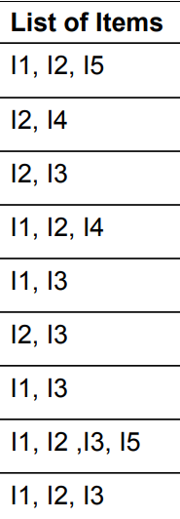
1.1 Thuật toán Apriori
Ví dụ
Cho tập giao dịch D với
minsup = 2/9 (support_count = 2)
minconf = 70%

Slide 13
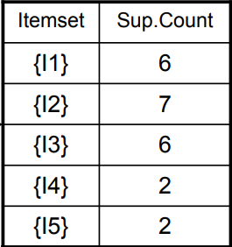
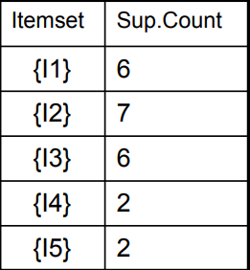
1.1 Thuật toán Apriori
Ví dụ
Tạo tập phổ biến gồm các phần tử có 1 hạng mục
C₁
L₁
D

Slide 14
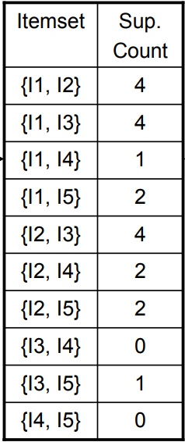
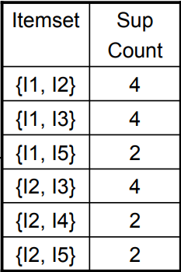
1.1 Thuật toán Apriori
Ví dụ
Tạo tập phổ biến gồm các phần tử có 2 hạng mục
L₁
L₂
C₂

Slide 15
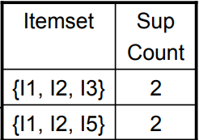
1.1 Thuật toán Apriori
Ví dụ
Tạo tập phổ biến gồm các phần tử có 3 hạng mục
=
C₃
L₃
L₂

Slide 16
1.1 Thuật toán Apriori
Ví dụ
Tạo tập phổ biến gồm các phần tử có 4 hạng mục
Kết các phần tử
➔ 1 phần tử có 4 hạng mục là {I₁, I₂, I₃, I₅}
Bị loại khỏi C₄ vì con của nó {I₂, I₃, I₅} không có trong L₃
C₄ rỗng (L₄ rỗng ) ➔ Kết thúc thuật toán
L₃

Slide 17
1.1 Thuật toán Apriori
Ví dụ
Tìm các luật kết hợp
Ta có L = {{I₁}, {I₂}, {I₃}, {I₄}, {I₅},
{I₁,I₂}, {I₁,I₃}, {I₁,I₅}, {I₂,I₃}, {I₂,I₄}, {I₂,I₅}
{I₁,I₂,I₃}, {I₁,I₂,I₅}}
Giả sử I = {I₁,I₂,I₅}
Tất cả các tập con khác rỗng của nó là {I₁,I₂}, {I₁,I₅}, {I₂,I₅}, {I₁}, {I₂}, {I₅}
minconf = 70%

Slide 18
1.1 Thuật toán Apriori
Ví dụ
R₁: I₁ ^ I₂ → I₅
Confidence = suppc{I₁,I₂,I₅}/suppc{I₁,I₂} = 2/4 = 50%
R₁ bị loại do <70%
R₂: I₁ ^ I₅ → I₂
Confidence = suppc{I₁,I₂,I₅}/suppc{I₁,I₅} = 2/2 = 100%
R₂ được chọn
R₃: I₂ ^ I₅ → I₁
Confidence = suppc{I₁,I₂,I₅}/suppc{I₂,I₅} = 2/2 = 100%
➔ R₃ được chọn (>70%)

Slide 19
1.1 Thuật toán Apriori
Ví dụ
R₄: I₁ → I₂ ^ I₅
Confidence = suppc{I₁,I₂,I₅}/suppc{I₁} = 2/6 = 33%
R₄ bị loại
R₅: I₂ → I₁ ^ I₅
Confidence = suppc{I₁,I₂,I₅}/suppc{I₂} = 2/7 = 29%
R₅ bị loại
R₆: I₅ → I₁ ^ I₂
Confidence = suppc{I₁,I₂,I₅}/ suppc{I₅} = 2/2 = 100%
➔ R₆ được chọn

Slide 20
1.1 Thuật toán Apriori
Ví dụ
Các luật phổ biến được tìm ra từ I là
R₂: I₁ ^ I₅ → I₂
R₃: I₂ ^ I₅ → I₁
R₆: I₅ → I₁ ^ I₂
Tìm các luật khác từ L tương tự

Slide 21
1. Các thuật toán khai thác tập phổ biến
1.1 Apriori
1.2 AprioriTID
1.3 FP-Growth
1.4 EClaT

Slide 22

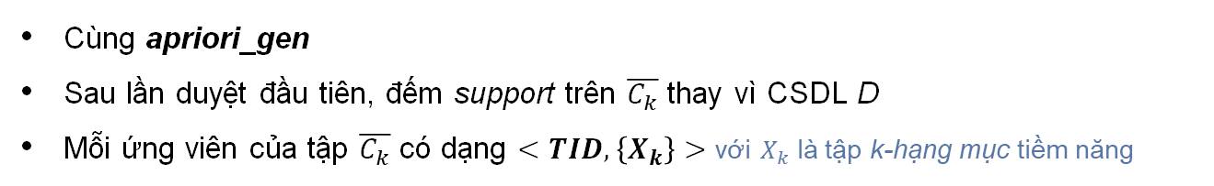
1.2 Thuật toán AprioriTID
Nội dung
Cùng apriori_gen
Sau lần duyệt đầu tiên, đếm support trên $\overline{C_{k}}$ thay vì CSDL D
Mỗi ứng viên của tập $\overline{C_{k}}$ có dạng $<TID, \left\{X_{k}\right\}>$ với $X_{k}$ là tập k-hạng mục tiềm năng
Database
$$\overline{C_{1}}$$
TID | Items
100 | {1, 3, 4}
200 | {2, 3, 5}
300 | {1, 2, 3, 5}
400 | {2, 5}
TID | Tập 1-item
100 | { {1 }, {3}, {4} }
200 | { {2}, {3}, {5} }
300 | { {1}, {2}, {3}, {5} }
400 | { {2}, {5} }

Slide 23
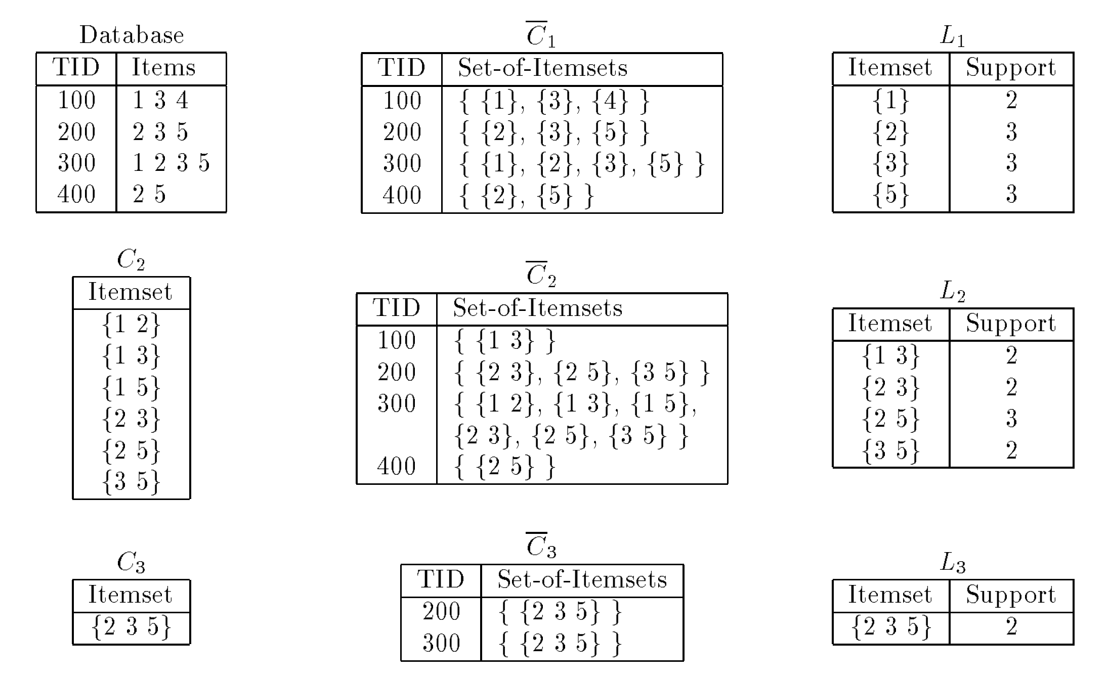
1.2 Thuật toán AprioriTID

Slide 24
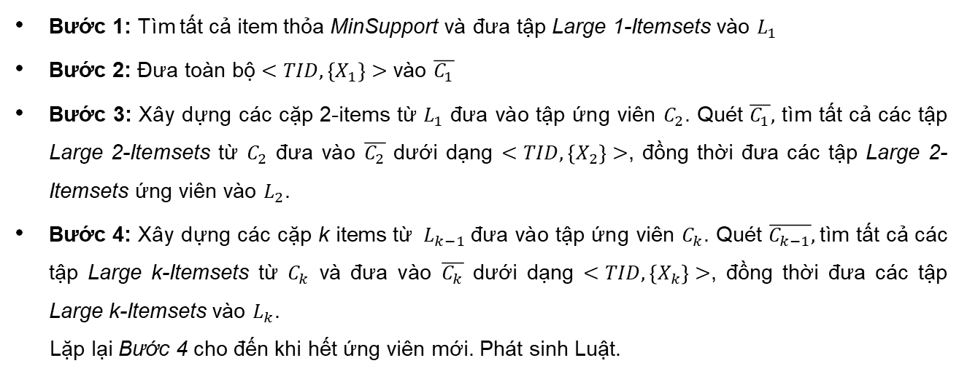
1.2 Thuật toán AprioriTID
Các bước thực hiện
Bước 1: Tìm tất cả item thỏa MinSupport và đưa tập Large 1-Itemsets vào $L_{1}$
Bước 2: Đưa toàn bộ $<TID, \left\{X_{1}\right\}>$ vào $\overline{C_{1}}$
Bước 3: Xây dựng các cặp 2-items từ $L_{1}$ đưa vào tập ứng viên $C_{2}$. Quét $\overline{C_{1}},$ tìm tất cả các tập Large 2-Itemsets từ $C_{2}$ đưa vào $\overline{C_{2}}$ dưới dạng $<TID, \left\{X_{2}\right\}>$, đồng thời đưa các tập Large 2-Itemsets ứng viên vào $L_{2}$.
Bước 4: Xây dựng các cặp k items từ ${ L}_{k−1}$đưa vào tập ứng viên $C_{k}$. Quét $\overline{C_{k−1}},$tìm tất cả các tập Large k-Itemsets từ $C_{k}$ và đưa vào $\overline{C_{k}}$ dưới dạng $<TID, \left\{X_{k}\right\}>$, đồng thời đưa các tập Large k-Itemsets vào $L_{k}$.
Lặp lại Bước 4 cho đến khi hết ứng viên mới. Phát sinh Luật.

Slide 25
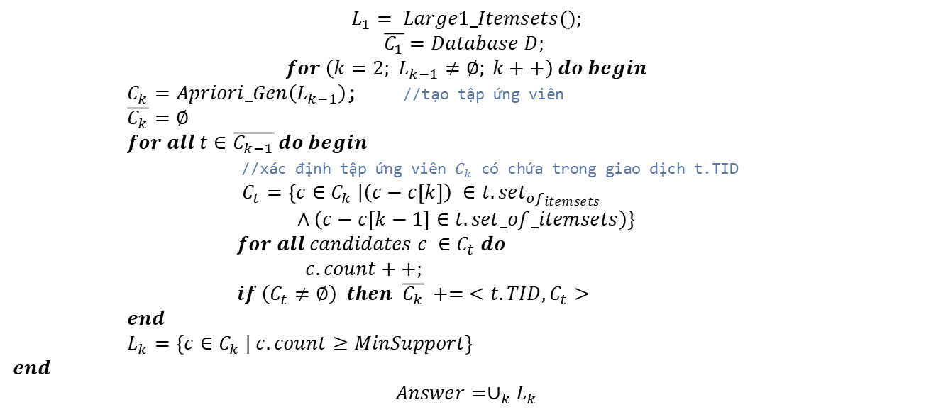
1.2 Thuật toán AprioriTID
Mã giả
$$L_{1}= Large1_Itemsets();$$
$$\overline{C_{1}}=Database D;$$
$$for \left(k=2; L_{k−1}≠∅; k++\right) do begin$$
$C_{k}=Apriori_Gen\left(L_{k−1}\right)$; //tạo tập ứng viên
$\overline{C_{k}}=∅$
$for all t∈\overline{C_{k−1}} do begin$
//xác định tập ứng viên $C_{k}$ có chứa trong giao dịch t.TID
$C_{t}=\left\{c∈C_{k} \right|\left(c−c\left[k\right]\right) ∈t.set_{of_{itemsets}}$
$$∧\left(c−c\left[k−1\right]∈t.set_of_itemsets\right)\}$$
$for all candidates c ∈C_{t} do$
$c.count++;$
$if \left(C_{t}≠∅\right) then \overline{C_{k}} += <t.TID, C_{t}>$
$end$
$L_{k}=\left\{c∈C_{k} | c.count≥MinSupport\right\}$
$end$
$$Answer=∪_{k}L_{k}$$

Slide 26
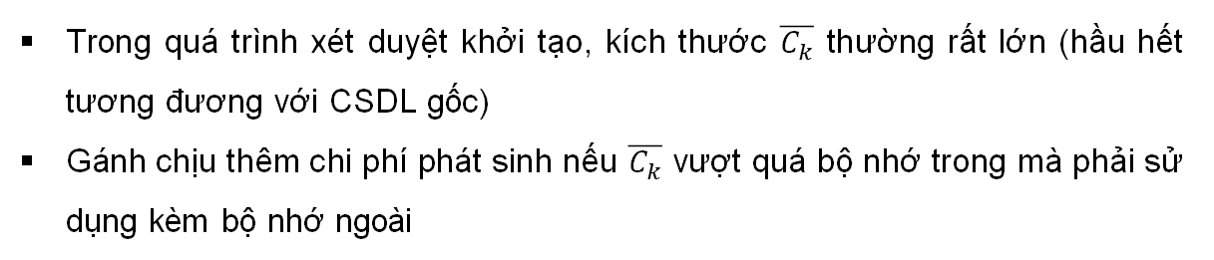
1.2 Thuật toán AprioriTID
Nhận xét
Apriori: luôn phải quét lại toàn bộ các giao dịch trong CSDL
➔ Tốn rất nhiều thời gian khi giá trị của k-items tăng
AprioriTID:
Trong quá trình xét duyệt khởi tạo, kích thước $\overline{C_{k}}$ thường rất lớn (hầu hết tương đương với CSDL gốc)
Gánh chịu thêm chi phí phát sinh nếu $\overline{C_{k}}$ vượt quá bộ nhớ trong mà phải sử dụng kèm bộ nhớ ngoài

Slide 27
1. Các thuật toán khai thác tập phổ biến
1.1 Apriori
1.2 AprioriTID
1.3 FP-Growth
1.4 EClaT

Slide 28
Nội dung
1.3
Thuật toán FP-Growth
1. Xây dựng FP-Tree
2. Xây dựng cơ sở mẫu điều kiện cho mỗi nút trên cây
(condition nation base)
3. Xây dựng cây FP điều kiện từ các cơ sở mẫu điều kiện
(conditional FP tree)
4. Tìm tập phổ biến

Slide 29
1.3 Thuật toán FP-Growth
1. Xây dựng cây FP
TID | Item | Ordered frequent items
100 | f, a, c, d, g, i, m, p | f, c, a, m, p
200 | a, b, c, f, l, m, o | f, c, a, b, m
300 | b, f, h, j, o | f, b
400 | b, c, k, s, p | c, b, p
500 | a, f, c, e, l, p, m, n | f, c, a, m, p
Minsupp = 60%

Slide 30
1.3 Thuật toán FP-Growth
1. Xây dựng cây FP
Item | a | b | c | d | e | f | g | h | I | j | k | l | m | o | p | s
Supp | 3 | 3 | 4 | 1 | 1 | 4 | 1 | 1 | 1 | 1 | 1 | 2 | 3 | 2 | 3 | 1
Item | f | c | a | b | m | p
Supp>=3 | 4 | 4 | 3 | 3 | 3 | 3

Slide 31
1.3 Thuật toán FP-Growth
1. Xây dựng cây FP
Root
TID | Item | Ordered frequent items
100 | f, a, c, d, g, i, m, p | f, c, a, m, p
f:1
c:1
a:1
m:1
p:1

Slide 32
1.3 Thuật toán FP-Growth
1. Xây dựng cây FP
Root
TID | Item | Ordered frequent items
100 | f, a, c, d, g, i, m, p | f, c, a, m, p
200 | a, b, c, f, l, m, o | f, c, a, b, m
f:2
c:2
a:2
m:1
b:1
p:1
m:1

Slide 33
1.3 Thuật toán FP-Growth
1. Xây dựng cây FP
Root
TID | Item | Ordered frequent items
100 | f, a, c, d, g, i, m, p | f, c, a, m, p
200 | a, b, c, f, l, m, o | f, c, a, b, m
300 | b, f, h, j, o | f, b
400 | b, c, k, s, p | c, b, p
500 | a, f, c, e, l, p, m, n | f, c, a, m, p
f:4
c:1
c:3
b:1
b:1
a:3
p:1
m:2
b:1
p:2
m:1

Slide 34
1.3 Thuật toán FP-Growth
1. Xây dựng cây FP
Root
Item | Supp>=3
f | 4
c | 4
a | 3
b | 3
m | 3
p | 3
f:4
c:1
c:3
b:1
b:1
a:3
p:1
m:2
b:1
p:2
m:1

Slide 35
Nội dung
1.3
Thuật toán FP-Growth
1. Xây dựng FP-Tree
2. Xây dựng cơ sở mẫu điều kiện cho mỗi nút trên cây
(condition nation base)
3. Xây dựng cây FP điều kiện từ các cơ sở mẫu điều kiện
(conditional FP tree)
4. Tìm tập phổ biến

Slide 36
1.3 Thuật toán FP-Growth
2. Xây dựng cơ sở mẫu điều kiện
Bắt đầu mẫu phổ biến ở cuối bảng (nút lá)
Duyệt cây, tất cả các đường dẫn để tạo cơ sở mẫu điều kiện

Slide 37
1.3 Thuật toán FP-Growth
2. Xây dựng cơ sở mẫu điều kiện
Bắt đầu mẫu phổ biến ở cuối bảng: P
Cơ sở mẫu điều kiện: fcam:2, cb:1
Root
f:4
c:1
c:3
b:1
b:1
a:3
p:1
m:2
b:1
p:2
m:1

Slide 38
1.3 Thuật toán FP-Growth
2. Xây dựng cơ sở mẫu điều kiện
Item | Cond. Pattern base
c | f: 3
a | fc: 3
b | fca:1, f: 1, c:1
m | fca: 2, fcab: 1
p | fcam: 2, cb: 1
Root
f:4
c:1
c:3
b:1
b:1
a:3
p:1
m:2
b:1
p:2
m:1

Slide 39
Nội dung
1.3
Thuật toán FP-Growth
1. Xây dựng FP-Tree
2. Xây dựng cơ sở mẫu điều kiện cho mỗi nút trên cây
(condition nation base)
3. Xây dựng cây FP điều kiện từ các cơ sở mẫu điều kiện
(conditional FP tree)
4. Tìm tập phổ biến

Slide 40
1.3 Thuật toán FP-Growth
3. Xây dựng cây FP điều kiện
Với mỗi cơ sở mẫu
Xác định tập phổ biến của mẫu cơ sở (số lượng mẫu thỏa minsupp)
Xây dựng cây FP điều kiện cho mẫu

Slide 41
1.3 Thuật toán FP-Growth
3. Xây dựng cây FP điều kiện
Với cơ sở mẫu điều kiện cho p: {facm: 2, cb: 1}
Đếm số lượng mỗi mẫu trong cơ sở mẫu: f:2, a:2, c:3, m:2, b:1
→ c:3 (thỏa minsupp=3) phổ biến trên cơ sở mẫu điều kiện của p
Cây FP điều kiện cho p
Item | Cond. Pattern base
p | fcam: 2, cb: 1
Root
c:3

Slide 42
1.3 Thuật toán FP-Growth
3. Xây dựng cây FP điều kiện
Với cơ sở mẫu điều kiện cho m: {fac: 2, fcab: 1}
Đếm số lượng mỗi mẫu trong cơ sở mẫu: f:3, c:3, a:3, b:1
→ f:3, c:3, a:3 (thỏa minsupp=3) phổ biến trên cơ sở mẫu điều kiện của p
Cây FP điều kiện cho m
Root
Item | Cond. Pattern base
m | fca: 2, fcab: 1
p | fcam: 2, cb: 1
f:3
c:3
a:3

Slide 43
1.3 Thuật toán FP-Growth
3. Xây dựng cây FP điều kiện
Item | Conditional pattern base | Conditional FP-Tree
p | {(fcam:2), (cb:1)} | {(c:3)}|p
m | {(fca:2), (fcab:1)} | {(f:3, c:3, a:3)}|m
b | {(fca:1), (f:1), (c:1)} | {}
a | {(fc:3)} | {(f:3, c:3)}|a
c | {(f:3)} | {(f:3)}|c
f | {} | {}

Slide 44
Nội dung
1.3
Thuật toán FP-Growth
1. Xây dựng FP-Tree
2. Xây dựng cơ sở mẫu điều kiện cho mỗi nút trên cây
(condition nation base)
3. Xây dựng cây FP điều kiện từ các cơ sở mẫu điều kiện
(conditional FP tree)
4. Tìm tập phổ biến

Slide 45
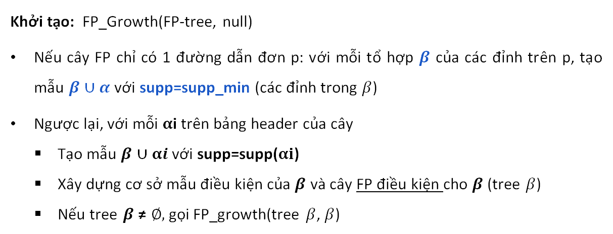
1.3 Thuật toán FP-Growth
4. Xây dựng tập phổ biến
Khởi tạo: FP_Growth(FP-tree, null)
Nếu cây FP chỉ có 1 đường dẫn đơn p: với mỗi tổ hợp $β$ của các đỉnh trên p, tạo mẫu $β∪α$với supp=supp_min (các đỉnh trong $β$)
Ngược lại, với mỗi $α$i trên bảng header của cây
Tạo mẫu $β∪αi$ với supp=supp($αi$)
Xây dựng cơ sở mẫu điều kiện của $β$ và cây FP điều kiện cho $β$ (tree $β$)
Nếu tree $β$≠ $∅,$gọi FP_growth(tree $β$, $β$)

Slide 46
1.3 Thuật toán FP-Growth
4. Xây dựng tập phổ biến
Với nút p, cây FP_điều kiện {(c:3)}|p
Nút p có các mẫu tuần tự phổ biến là p:3, pc:3
Item | Conditional pattern base | Conditional FP-Tree
p | {(fcam:2), (cb:1)} | {(c:3)}|p
Frequent Patterns
c, cp
Root
c:3

Slide 47
1.3 Thuật toán FP-Growth
4. Xây dựng tập phổ biến
Với nút m, cây FP_điều kiện {(f:3, c:3, a:3)}|m
Các mẫu tuần tự phổ biến là m:3, fm:3, cm:3, am:3, fcm:3, fam:3, cam:3, fcam:3
Root
Item | Conditional pattern base | Conditional FP-Tree
p | {(fcam:2), (cb:1)} | {(c:3)}|p
m | {(fca:2), (fcab:1)} | {(f:3, c:3, a:3)}|m
Frequent Patterns
m, fm, cm, am, fcm, fam, cam, fcam
f:3
c:3
a:3

Slide 48
1.3 Thuật toán FP-Growth
4. Xây dựng tập phổ biến
Kết quả các mẫu thường xuyên
Item | Conditional FP-Tree base | Frequent Patterns
p | {(c:3)}|p | c, cp
m | {(f:3, c:3, a:3)}|m | m, fm, cm, am, fcm, fam, cam, fcam
b | {} | B
a | {(f:3, c:3)}|a | a, fa, ca, fca
c | {(f:3)}|c | c, fc
f | {} | f

Slide 49
1. Các thuật toán khai thác tập phổ biến
1.1 Apriori
1.2 AprioriTID
1.3 FP-Growth
1.4 EClaT

Slide 50
1.4 Thuật toán EClaT
Các dạng khai thác dữ liệu
Khai thác theo chiều ngang (Horizontal):
TID | List of item_IDs
T10 | Coke, Slice, Kurkure
T20 | Coke, Kurkure
T30 | Slice, Slice
Apriori
Khai thác theo chiều dọc (Vertical):
Itemsets | TID_set
Coke | T10, T20
Slice | T10, T30
Kurkure | T10, T20
Pizza | T30
EClaT

Slide 51
1.4 Thuật toán EClaT
Cách hoạt động
EClaT tìm kiếm theo chiều sâu (Depth-First Search)
EClaT không cần sinh ra các tập hợp con (subset) hay kiểm tra tập phổ biến
EClaT chỉ cần giao giữa hai Tidset từ đó tạo nên tập phổ biến mới.

Slide 52
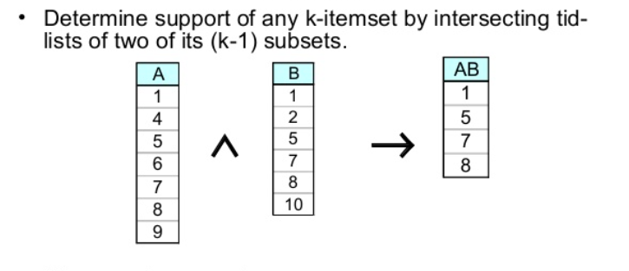
1.4 Thuật toán EClaT
Cách hoạt động
Thực hiện phép hợp giữa các Tidset của A và B để tạo nên Tidset của AB

Slide 53
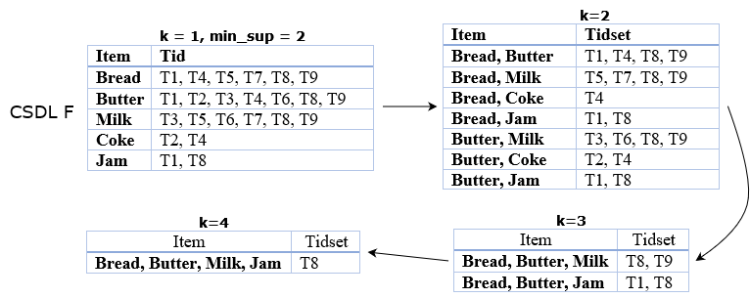
1.4 Thuật toán EClaT
Cách hoạt động
Ví dụ minh họa

Slide 54
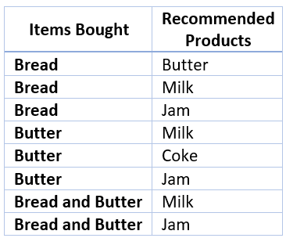
1.4 Thuật toán EClaT
Cách hoạt động
Danh sách các vật phẩm được giới thiệu kèm theo

Slide 55
1.4 Thuật toán EClaT
Mã giả
INPUT: CSDL D, ngưỡng support 𝜎, tiền tố của item I, I ⊆ J
OUTPUT: Danh sách Itemsets FID, 𝜎 với tiền tố được chỉ định
Start P
For all Xi ∈ P 𝐝𝐨
R = Xi ∪ Xj
dR = dXi − dXj
If 𝜎R ≥ minsup 𝐭𝐡𝐞𝐧
Ti = Ti ∪ R //Ti initially empty
If Ti then start Ti

Slide 56
1.4 Thuật toán EClaT
Ưu điểm và hạn chế
Tìm kiếm theo chiều sâu nên tiêu tốn ít bộ nhớ hơn so với Apriori.
EClaT chỉ cần duyệt qua cơ sở dữ liệu gốc một lần duy nhất.
EClaT vượt trội hơn Apriori khi bộ dữ liệu được sử dụng có kích thước vừa và nhỏ, còn đối với bộ dữ liệu lớn EClaT không hoạt động tốt bằng Apriori.

Slide 57
2. Độ đo đánh giá

Slide 58
2. Độ đo đánh giá
Giới thiệu
Độ hỗ trợ (support) | Độ tin cậy (confidence) | Độ nâng (Lift) | Độ thuyết phục (Conviction)
Tần suất xuất hiện của một tập phổ biến. | Độ chính xác của một quy tắc kết hợp. | Đo mức độ phụ thuộc giữa các mục | Đánh giá độ tin cậy của sự phụ thuộc ấy.

Slide 59
2. Độ đo đánh giá
So sánh
Độ hỗ trợ (support) | Độ tin cậy (confidence) | Độ nâng (Lift): | Độ thuyết phục (Conviction)
Ưu điểm: Đơn giản, dễ hiểu, tính toán nhanh và thường được sử dụng |  | Ưu điểm: Cho biết mức độ phụ thuộc của các tập luật, giúp đánh giá tính hợp lý của các tập luật.
Nhược điểm: Nếu các tập luật kết hợp phổ biến đã được tìm thấy, độ đo có thể không giúp phát hiện ra các tập luật mới. |  | Nhược điểm: Độ đo này không phản ánh mức độ quan trọng của một tập luật so với các tập luật khác.

Slide 60
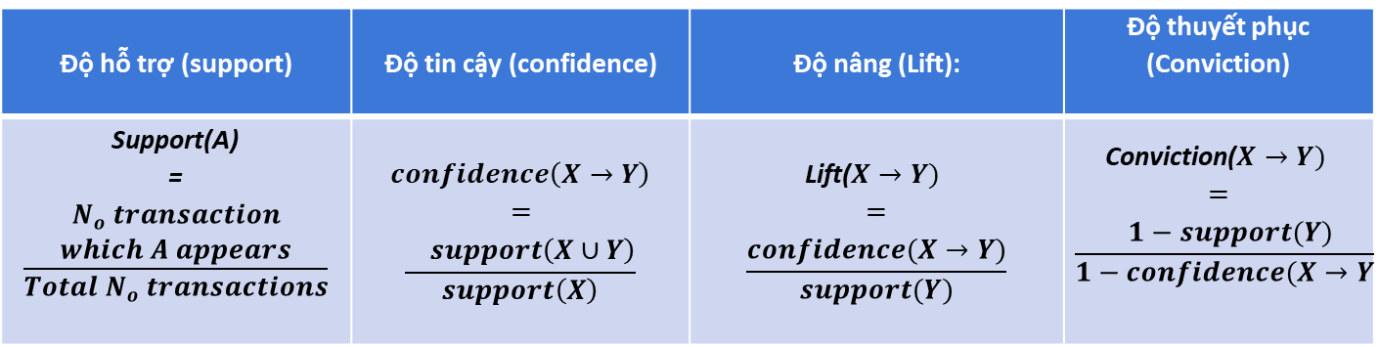
2. Độ đo đánh giá
Công thức
Độ hỗ trợ (support) | Độ tin cậy (confidence) | Độ nâng (Lift): | Độ thuyết phục (Conviction)
Support(A) = $$\frac{\begin{aligned}N_{o} transaction \\ which A appears\end{aligned}}{Total N_{o} transactions}$$ | $$confidence\left(X→Y\right)$$ $$=$$ $$\frac{ support\left(X∪Y\right)}{support\left(X\right)}$$ | Lift($X→Y)$ $$= \\ \frac{confidence(X→Y)}{support(Y)}$$ | Conviction($X→Y)$ $=$ $$\frac{1−support(Y)}{1−confidence(X→Y)}$$

Slide 61

2. Độ đo đánh giá
Ví dụ
TID | Items
1 | Bread, Milk
2 | Bread, Diaper, Beer, Eggs
3 | Milk, Diaper, Beer, Coke
4 | Bread, Milk, Diaper, Beer
5 | Bread, Milk, Diaper, Coke
A = {Milk, Diaper} $→$ Beer

Slide 62
2. Độ đo đánh giá
Tính toán ra độ đo và kết luận
Support = 0.4: Tỉ lệ khách hàng mua cả ba sản phẩm là 0.4
Confidence = 0.67: Trong giao dịch mua Milk và Diaper thì khoảng 67% mua thêm Beer.
Lift = 1.11 & Conviction = 1.2:
Lift > 1, nếu một khách hàng mua Milk và Diaper thì họ vẫn có khả năng mua Beer.
Nhưng mối quan hệ này không đủ mạnh để dự đoán chính xác hành vi mua sắm của khách hàng.

Slide 63
THE END
THANKS FOR LISTENING
-Group 3-

